Slide 1
Vammaisneuvoston kokous, Joensuu
18.3.2021
Jaana Pakarinen toimitusjohtaja, HL
jaana.pakarinen@vates.fi

Slide 2
Perustehtävä ja rakenne
Vates-säätiö toimii asiantuntijaorganisaationa vammaisten, pitkäaikaissairaiden ja osatyökykyisten henkilöiden yhdenvertaiseksi työllistymiseksi
Perustettu vuonna 1993
48 taustayhteisöä (tilanne helmikuu 2021)
keskeisimmät vammaisjärjestöt
työllistämisyksiköitä
sosiaalialan kuntayhtymiä
Henkilöstöä 12-18
Lisätietoja: www.vates.fi

Slide 3
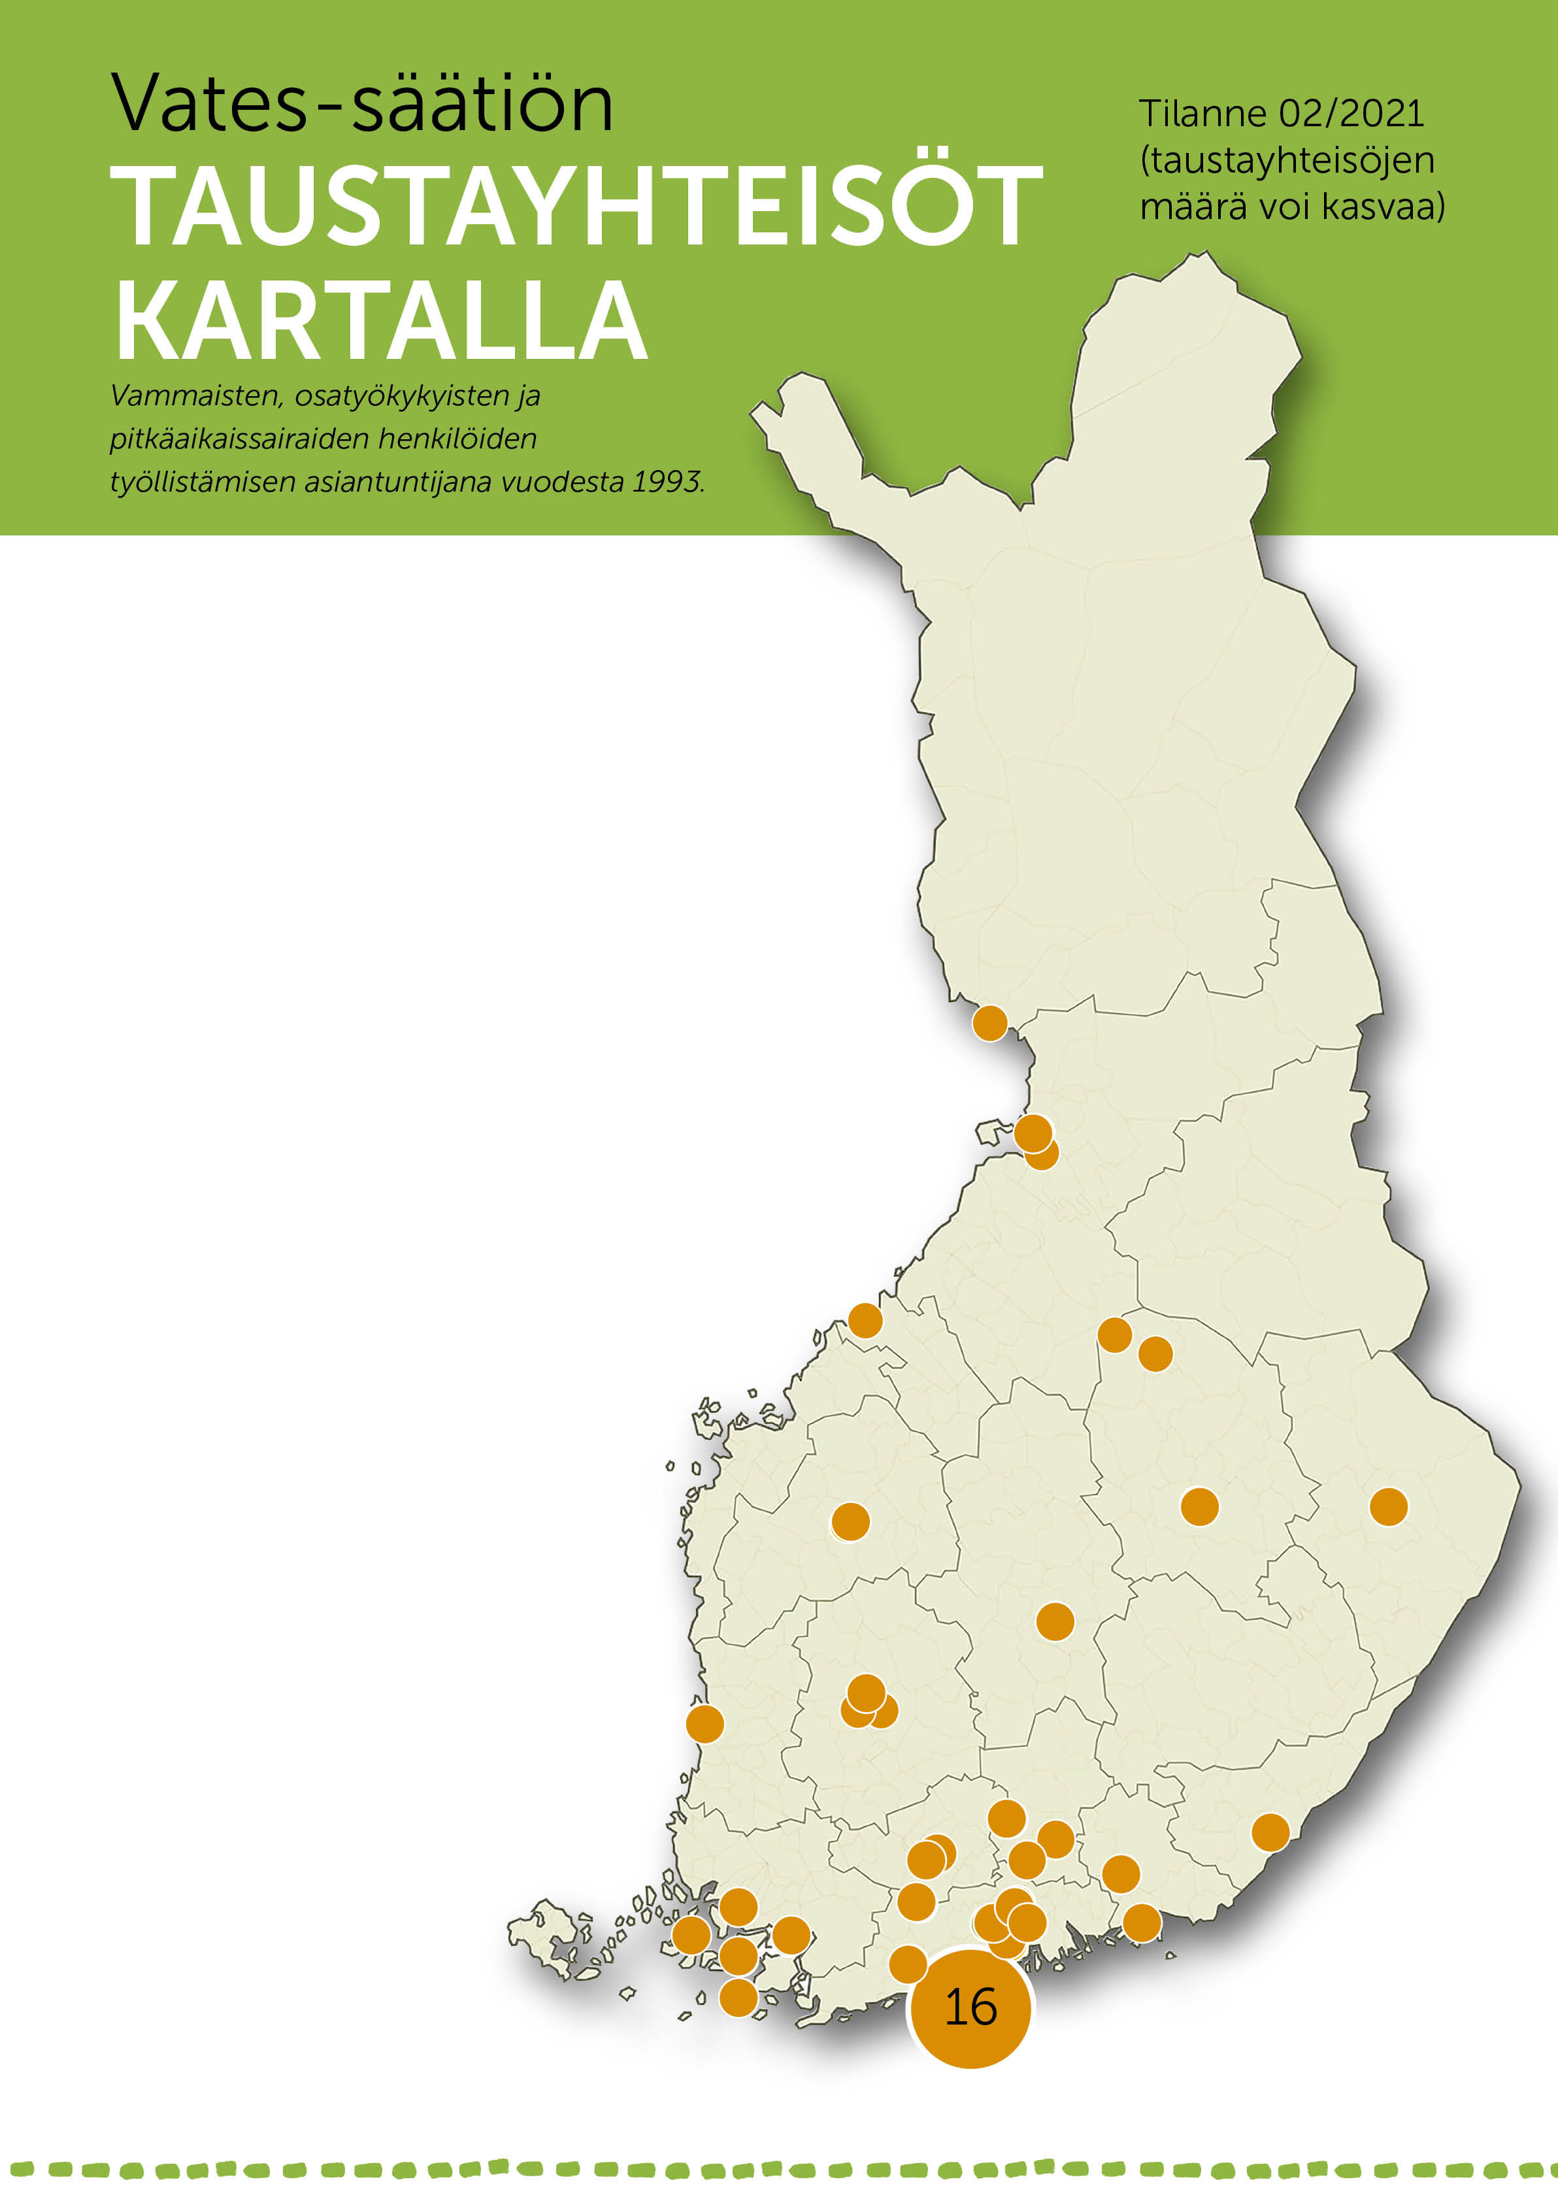
Taustayhteisöjä 48 eri puolilla maata

Slide 4
Käytännön kehittämistä projekteissa ja hankkeissa
Päärahoituskanava STEA, lisäksi mm. ESR-ohjelmat
Valtakunnallinen näkökulma, laajentaminen ja juurruttaminen
Usein mukana hallituksen työryhmissä/kehittämistyössä (STM, TEM, OKM)
Terveyden edistämisen valtionavustushanke – Elämänlaatua ruuasta (2021–2023)
Työllistämisen kuntakokeilu
Työkykyohjelman toteuttaminen
Kuntien vaikuttavat työllistämispalvelut -tutkimushanke (2019– 2020)
Kuntien vaikuttavat työllistämispalvelut -verkkosivu
Työllisyydenhoito elinvoimatekijänä kunnassa -esite (2020)

Slide 5
Vatesin kuntavaaliteemat 2021

Slide 6
Vaaliteesi 1
Työllisyys on elinvoimaisen kunnan menestystekijä. Työllisyyspalvelut tulee nähdä osana elinvoimapalveluja.
Kuntien rooli osatyökykyisten ja muiden heikossa työmarkkina-asemassa olevien henkilöiden työllistymisessä on merkittävä. Siksi työllisyyspalvelujen on oltava elinvoimapalveluissa itsenäisenä osana elinvoimastrategiaa, ei sosiaali- ja terveystoimen alla. Näin siksi, että kuntien rooli paikallisen ja alueellisen elinvoiman vahvistajana on tärkeä. Kunnat voivat tehdä paljon työllisyyden edistämiseksi.
Miten?
Vahvistamalla omaehtoisten työllisyyspalvelujen (esim. työpajat, valmennuspalvelut) toteuttamista sekä sote-palvelujen järjestäjän kanssa tehtävää yhteistyötä. Kuntapäättäjillä on tässä keskeinen rooli.

Slide 7
Kunta maksaa työmarkkinatuesta sitä suuremman osan, mitä kauemmin henkilö on ollut työttömänä
Valtio rahoittaa työmarkkinatuen kokonaan sen maksuerän loppuun, jonka aikana henkilölle on maksettu työmarkkinatukea työttömyyden perusteella yhteensä 300 päivää.
Sen jälkeen valtio ja työmarkkinatuen saajan kotikunta rahoittavat työttömyyden ajalta maksetun työmarkkinatuen puoliksi (50%) sen maksuerän loppuun, jonka aikana henkilölle on maksettu työmarkkinatukea 1 000 päivää. Sen jälkeen kotikunnan rahoitusosuus suurenee 70 %:iin.
Kunnat osallistuvat työmarkkinatuen saajien aktivointiin järjestämällä kuntouttavaa työtoimintaa, palkkatuettua työtä tai työkokeilupaikan

Slide 8
Kunnan osarahoittaman työmarkkinatuen saajat ja maksetut etuudet, Joensuu
Aika | Saajat | Maksetut etuudet euroa | Korvatut päivät | Kunnan osuus euroa
2021-01 | 2 081 | 1 491 096 | 43 618 | 898 983
2020-12 | 2 058 | 1 595 079 | 46 347 | 960 501
2020-11 | 2 021 | 1 408 400 | 41 307 | 845 314
2020-10 | 2 100 | 1 531 283 | 44 410 | 914 327
2020-09 | 2 189 | 1 610 294 | 46 604 | 958 999
2020-08 | 2 236 | 1 589 534 | 45 860 | 941 530
2020-07 | 2 292 | 1 798 248 | 52 563 | 1 065 086
2020-06 | 2 220 | 1 558 522 | 45 786 | 919 750
2020-05 | 2 155 | 1 536 239 | 45 039 | 906 740
2020-04 | 2 155 | 1 585 004 | 47 341 | 937 319
2020-03 | 2 038 | 1 403 579 | 42 298 | 833 518
2020-02 | 1 939 | 1 282 312 | 38 622 | 762 266
2020-01 | 1 995 | 1 364 724 | 42 907 | 814 860

Slide 9
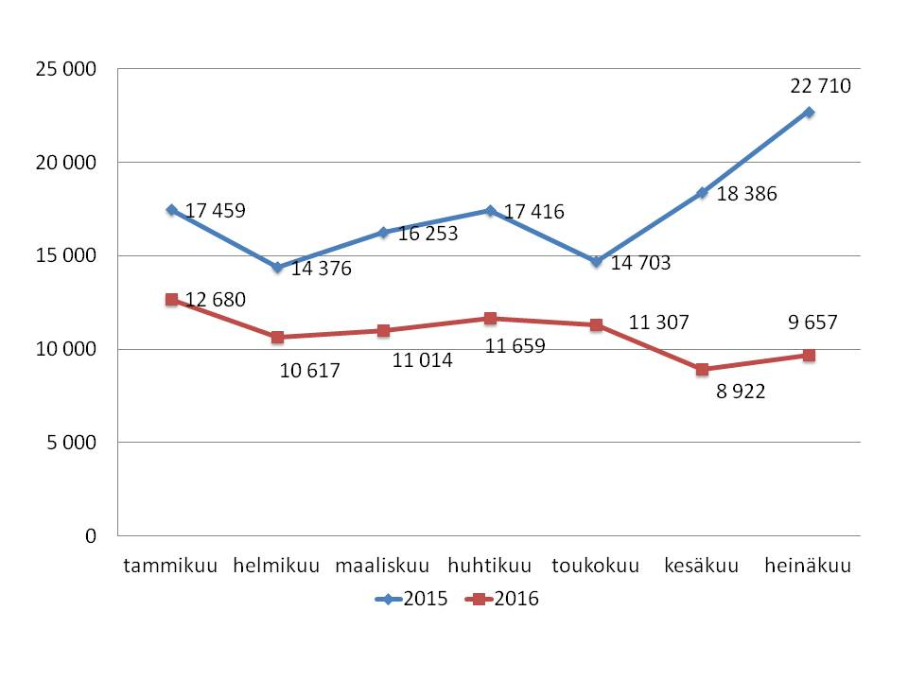
Työmarkkinatuen kuntamaksujen kehitys kunnan omin toimenpitein

Slide 10
Työllisyyspalvelujen rooli kunnassa
 | ELINVOIMAPALVELU | SOSIAALIPALVELU
Strateginen sijoittelu | Elinvoimastrategian osana | Sosiaali- ja terveystoimen alla
Kunnan panos | Vapaaehtoinen panostus | Lakisääteinen velvollisuus
Työllisyyden tuen näköala | Työllistämisen ekosysteemissä kaikille yhdenvertainen ja saavutettava työelämä | Ohjauksen pääpaino kuntouttavassa työtoiminnassa
Poliittinen tahtotila | Kuntapäättäjät tietoisia työllisyydenhoidon mekanismeista | ”Kaikki kuntouttavaan” -asenne
Työtön nähdään | Aktiivinen potentiaali työmarkkinoilla | Kustannus palveluiden käyttämisestä

Slide 11
Askeleet kohti elinvoimaa vahvistavia työllisyyspalveluja: tahtotila, resurssit, toimintamallit
Kunnan ohjaava taso:
Poliittinen tahtotila tehdä elinvoimaa tukevaa työllisyydenhoitoa.
Työllisyydenhoidon näkökulma osaksi alueen strategioita.
Yhteistyöverkostot, ekosysteemien tuki työllisyys-, yritys-, koulutus- ja vammaispalveluiden välille.
Alueen elinkeinorakenteelle sopivien toimintamallien tuki, esim. omavalmentajat, hankinnoilla työllistäminen.
Rahoituksen ja resurssien ohjaaminen elinvoimaa vahvistavaan työllistymistavoitteeseen
Lue lisää: Työllisyydenhoito elinvoimatekijänä kunnassa -esite (2020)

Slide 12
Vaaliteesi 2
Järjestöjen roolia hyvinvoinnin ja terveyden edistämisessä on vahvistettava. Järjestöjen mahdollisuus tuottaa palveluita pitää turvata.
Uudessa sosiaali- ja terveystoimen ympäristössä kunnilla on kuntalain mukainen hyvinvoinnin ja terveyden edistämisen tehtäväkokonaisuus. Tulevan kuntapäättäjän on ymmärrettävä, mitä tämä kokonaisuus tarkoittaa silloin, kun ei puhuta sosiaali- ja terveyspalveluista.

Slide 13
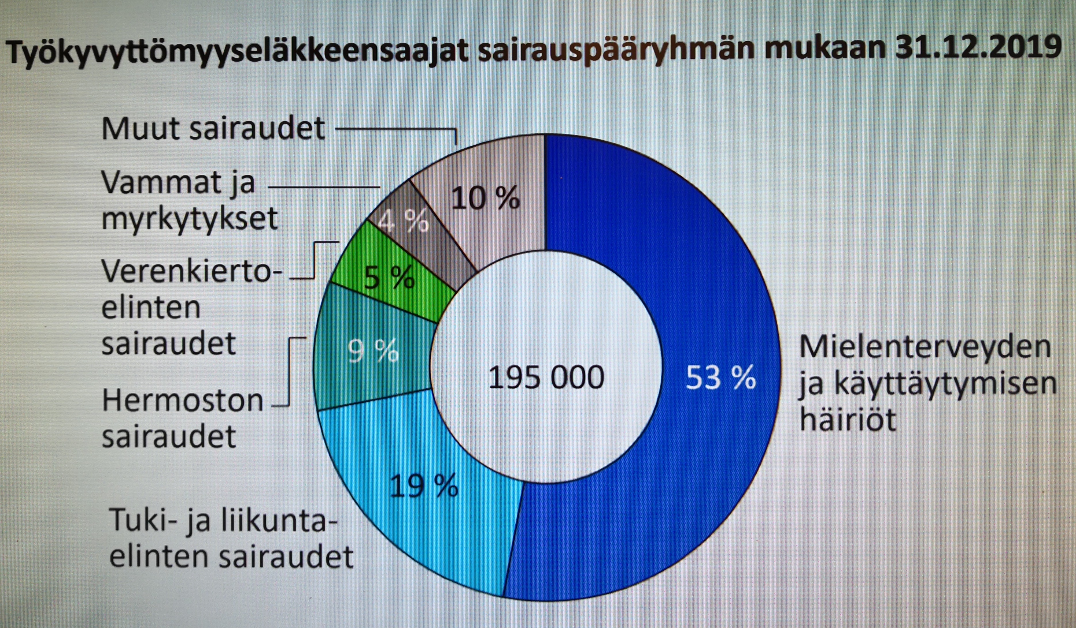
Työkyvyttömyyseläkkeensaajat sairauspääryhmän mukaan 31.12.2019

Slide 14
Vaaliteesi 2, jatkuu
Ensinnäkin kunnissa ja kuntayhtymissä täytyy olla pysyviä tahoja, jotka edistävät terveyttä ja hyvinvointia. Kunnan päättäjien kannattaa tutustua terveydenhuollon järjestämissuunnitelmaan ja vaikuttaa siihen rakentavasti oman kunnan osalta.
Järjestöt tuntevat hyvin paikalliset olosuhteet. Kuntapäättäjän on suositeltavaa verkostoitua oman kunnan järjestökentän kanssa. Kun kuntapäättäjät toimivat yhteistyössä järjestöjen kanssa, he löytävät vaivatta asiantuntijoita, jotka auttavat tukemaan hyvinvoinnin eri tekijöiden/osa-alueiden toteuttamista.
Miten?
Kunnan järjestöyhdyshenkilöiden avulla päättäjät voivat hyödyntää järjestöjen asiantuntemusta ja hyvinvointia tukevaa toimintaa.

Slide 15
Vatesin aluetoiminta (2020–)
Kohderyhmänä alueiden työllistymistä edistävät järjestöt, työllisyyspalvelut ja ammatilliset (erityis)oppilaitokset
Toimialan kehittämistä yhteistyössä ammattilaisten kanssa
Alueelliset verkostotilaisuudet, kehittämistyöpajat ja koulutukset
Lue lisää aluetoiminnan verkkosivuilta
Tai ota yhteyttä: aluekoordinaattori Tuuli Riisalo-Mäntynen, tuuli.riisalo-mantynen@vates.fi
Järjestöjen tunnettuus, kumppanuudet ja palvelut kasvavat
Verkosto-
yhteistyö
Tiedon ja hyvien käytänteiden jakaminen
Yhteiset kehittämiskohteet alueittain

Slide 16
Tutustu meihin!
www.vates.fi
Twitter: kyvytkayttoon
Facebook: vatessaatio
Instagram: vatessaatio
YouTube: Vates-säätiö sr

